Slide 1
CS2001
软件工程
11. 软件设计
—设计框架
课件来源
复旦大学软件学院

Slide 2
设计框架（Framework）
设计模式不足以让我们获得一个完整设计方案
有时需要一个包含特定实现的骨架 “reusable mini-architecture that provides the generic structure and behavior for a family of software abstractions, along with a context … which specifies their collaboration and use within a given domain.” [Amb98]
框架是带有一组插入点（plug point、hook或slot）的骨架
经过适配调整后可以支持不同的特定问题需要
插入点上可以集成问题特定的类或功能
Notes:
模式和框架的区别？

Slide 3
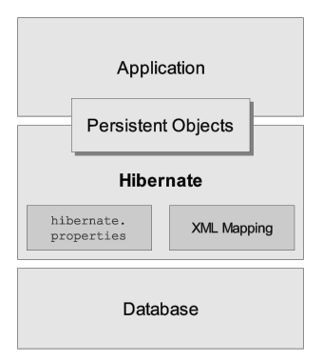
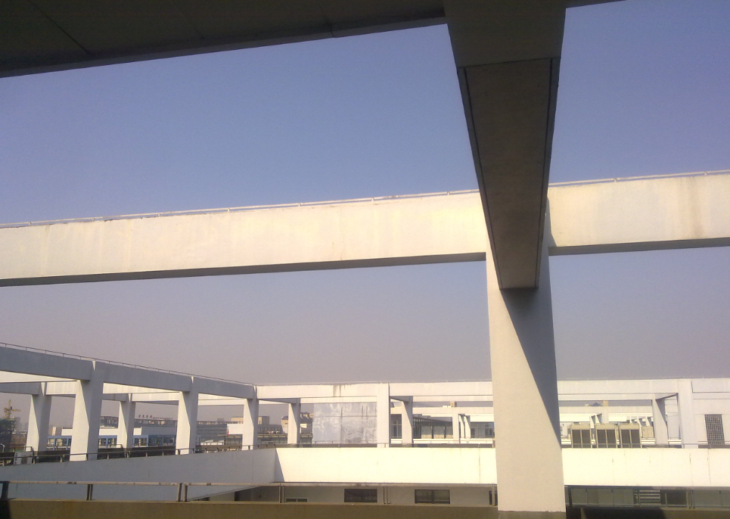
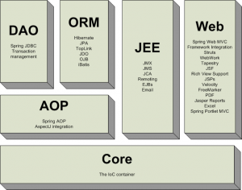
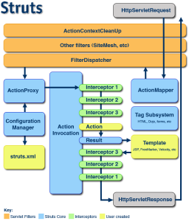
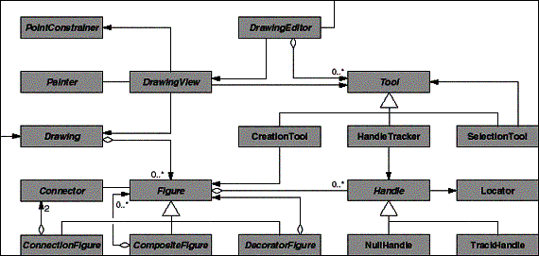
框架
Spring
Jhotdraw
Notes:
https://baike.baidu.com/item/spring/85061 spring （由Rod Johnson创建的一个开源框架）
https://zh.wikipedia.org/wiki/Struts 维基百科
https://www.cnblogs.com/brooktran/archive/2012/07/22/2603540.html JHotDraw应用程序框架

Slide 4
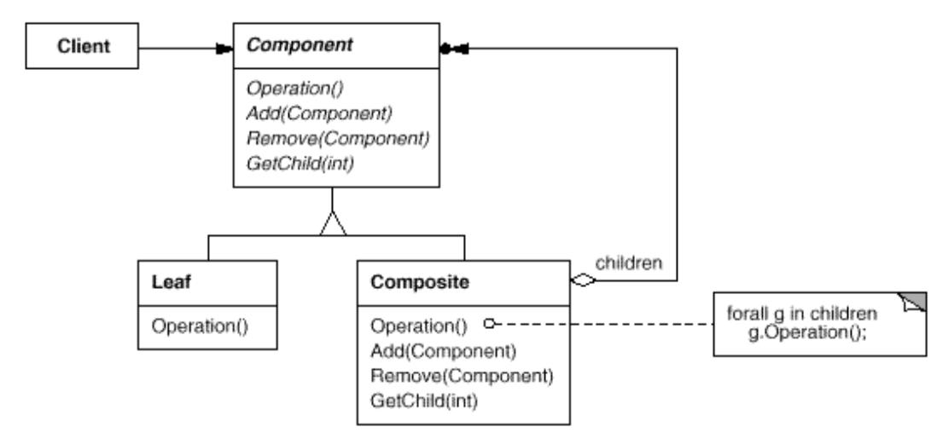
构件、模式、框架
软件构件
（如图片处理、打印构件）
设计模式
（如组合模式、观察者模式）
设计框架
（如Struts、JhotDraw）

Slide 5

课堂讨论：构件、模式与框架
课堂讨论：构件、模式与框架都可以被复用，但它们在复用的内容以及方式上有什么区别？
软件构件：针对特定功能提供可复用的实现，开发人员在自身已有的实现方案基础上调用构件实现局部功能
设计模式：一种抽象的设计思想，往往体现为参考设计方案（如用UML图表示），本身并没有代码实现，需要针对具体问题、参考其设计思想进行实现
软件框架：本身包含相对完整的设计以及核心实现，提供扩展和定制能力，开发人员针对特定应用的实现通过扩展点插入框架中，一般由框架来调用形成完整的应用实现

Slide 6
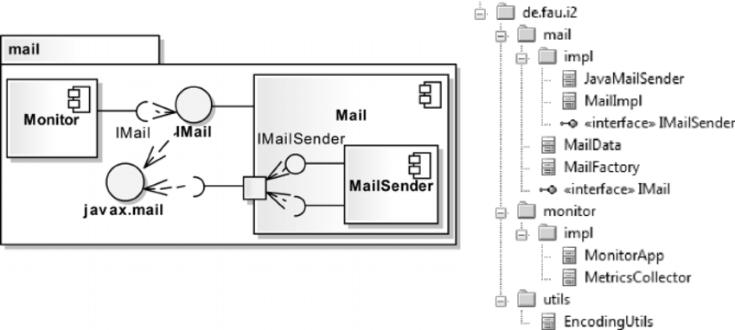
软件构件复用示意（关键词：调用）
被复用的部分
特定应用实现的部分
可复用的软件构件
实现具体功能（如邮件发送），有自己的实现并通过接口提供访问
特定应用实现调用软件构件实现局部功能，构件对系统整体设计影响不大
特定应用实现
Notes:
简单网络时间协议（Simple Network Time Protocol），由 NTP 改编而来，主要用来同步因特网中的计算机时钟。在 RFC2030 中定义

Slide 7
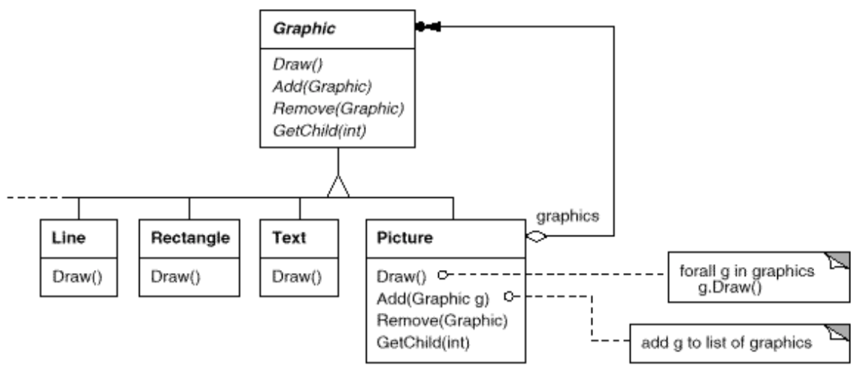
设计模式复用示意（关键词：实例化）
被复用的部分
特定应用实现的部分
组合模式
反映的是抽象的设计思想，且只关注于某个局部设计问题，其中的类都是与特定应用无关的抽象角色，没有实现代码
特定应用实现对设计模式中的角色及其关系进行实例化，得到特定用的设计和实现
基于设计模式的实例化实现，其中的类都是针对特定应用的设计类，存在对应的实现代码
应用了组合模式的一个设计实例

Slide 8
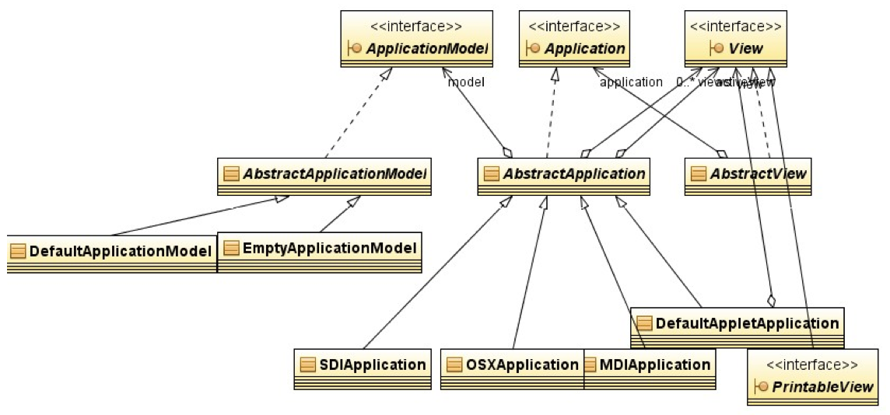
软件框架复用示意（关键词：扩展）
JHotDraw
相对完整的设计，
有自己的实现代码
特定应用通过框架的扩展点（如抽象、接口）扩展特定应用的实现，最终于框架实现融为一体
MyApplicationModel
MyView
被复用的部分
特定应用实现的部分

Slide 9
设计框架案例分析：JHotDraw
基于LGPL协议的开源项目
LGPL协议：允许商业软件通过类库引用方式使用LGPL类库而不需要开源商业软件的代码
项目网址：http://www.jhotdraw.org
Java GUI框架
支持基于Java的图形编辑器开发
在Swing框架基础上提供了图形编辑特性和功能
可扩展：以插件的形式开发各种图形编辑应用
内部包含丰富的设计模式实例

Slide 10
JHotDraw设计特性
遵循MVC架构模式
为插件化开发提供了一套精巧的设计结构
内部包含很多设计模式的具体实例
本身是一个可以直接使用的图形编辑应用，
同时支持插件化扩展和定制

Slide 11
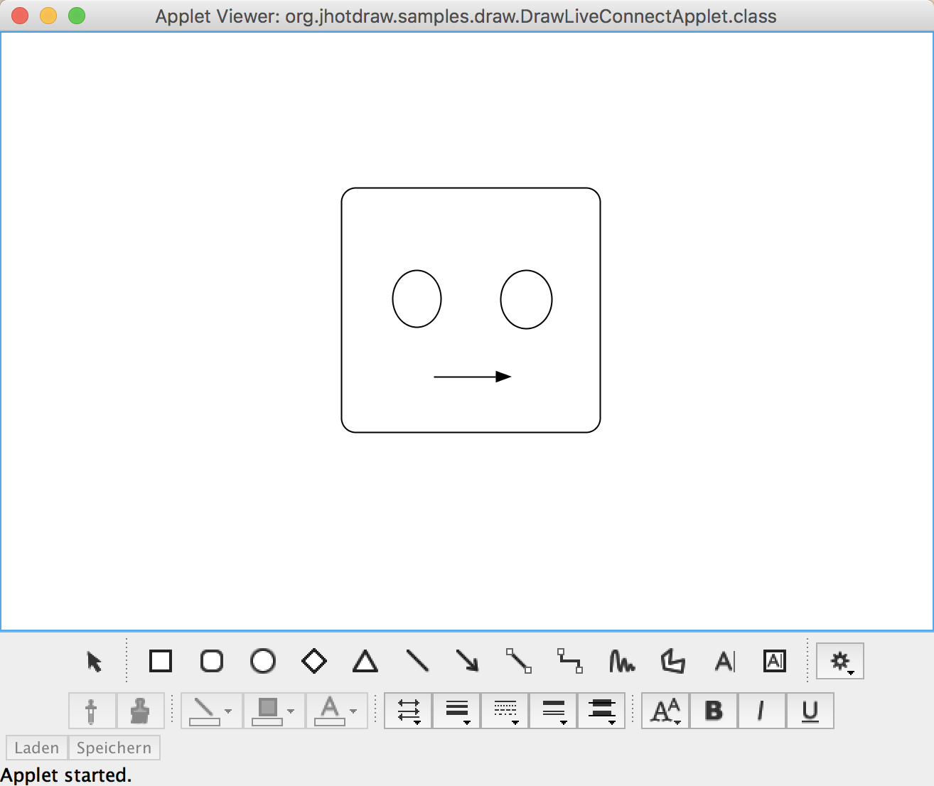
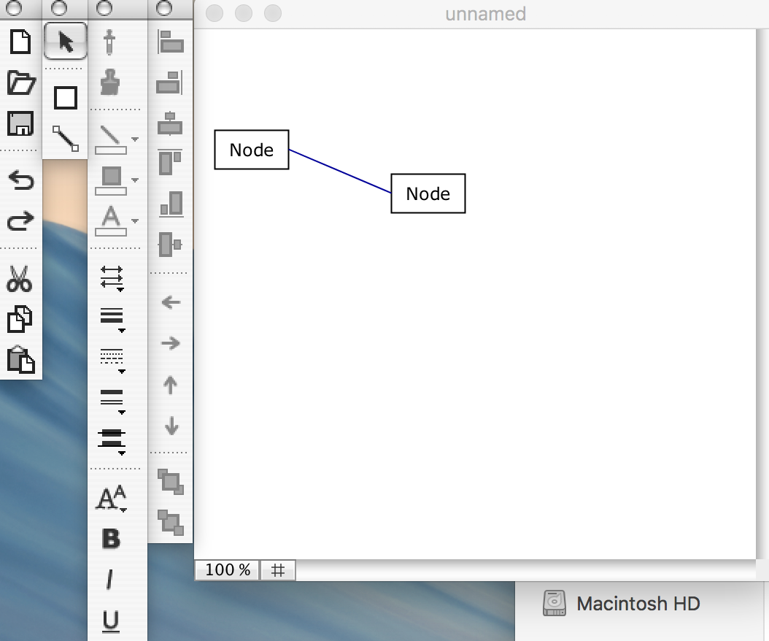
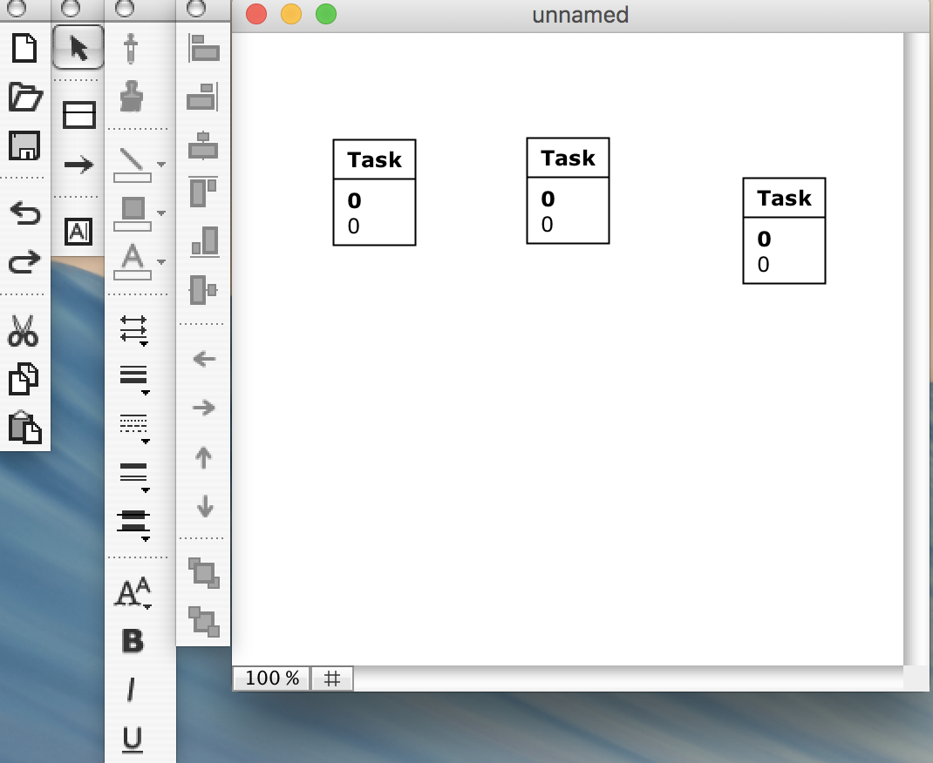
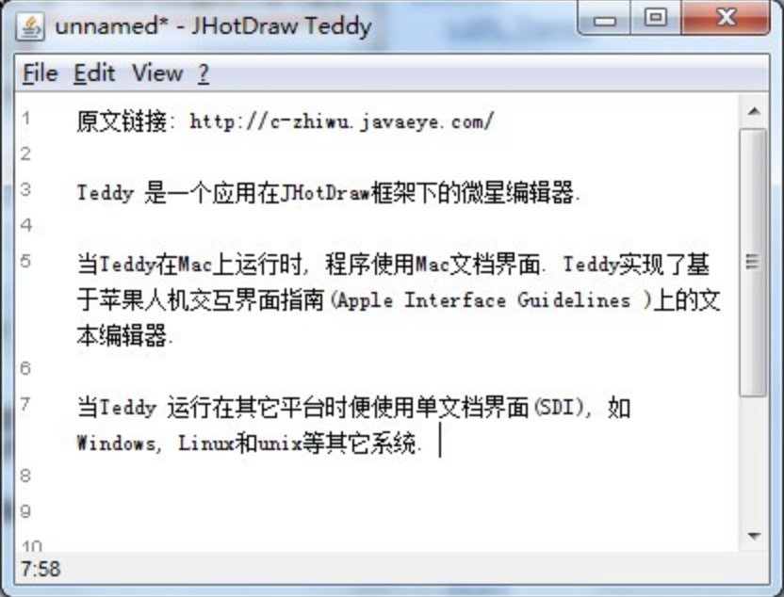
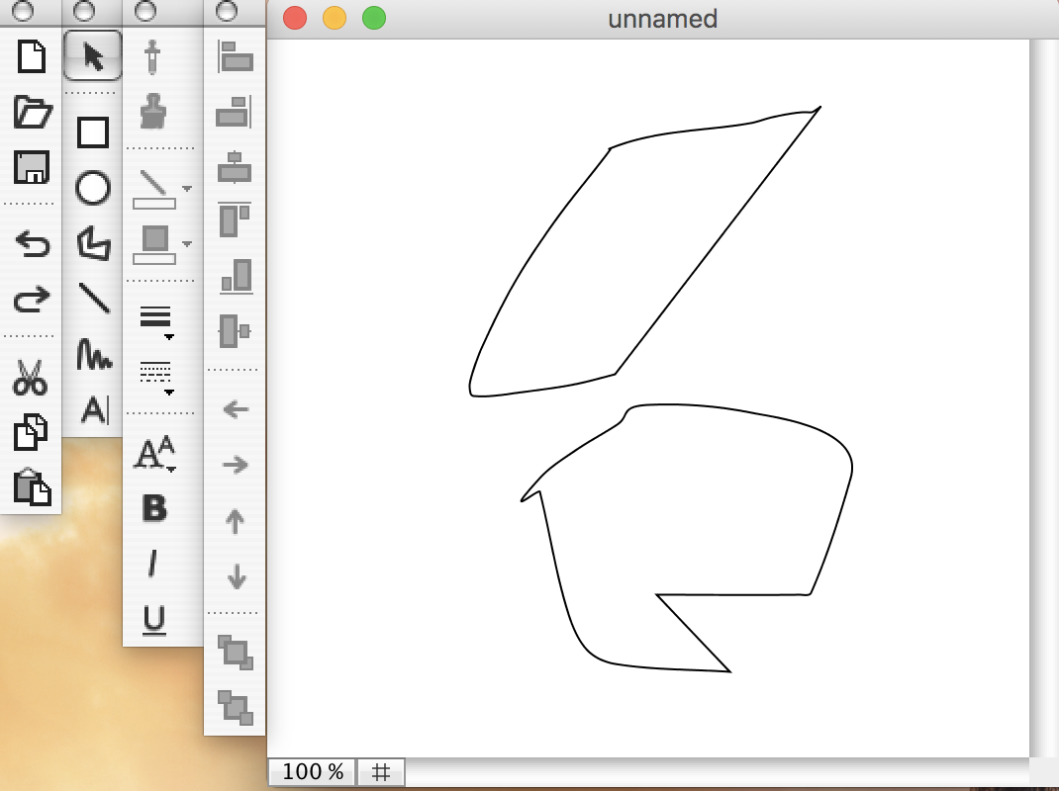
JHotDraw插件应用实例
Draw
Net
PERT
SVG
Teddy
Notes:
https://www.cnblogs.com/brooktran/archive/2012/07/22/2603540.html

Slide 12
课堂讨论：JHotDraw扩展方式
课堂讨论：根据JHotDraw应用的基本功能以及这些插件应用的特性，讨论插件应用需要在哪些方面进行扩展和定制？
Notes:
http://softarch.cis.strath.ac.uk/PLJHD/Patterns/JHDDomainOverview.html
基于JHotDraw及设计模式的矢量图形开发研究
https://www.ifis.uni-luebeck.de/~moeller/publist-sts-pw-and-m/source/papers/2004/savo04.pdf

Slide 13
MVC架构模式
模型不依赖于控制器或视图！
模型、视图、控制器三者角色分离
模型保存需要展示和修改的数据，同时处理数据更新事件，数据发生修改后通知观察者（控制器和视图）
视图之间相互独立、不发生关联，收到更新通知后从模型那里读取数据进行视图更新
控制器根据模型数据的变化对视图进行控制（如设置显示属性）

Slide 14
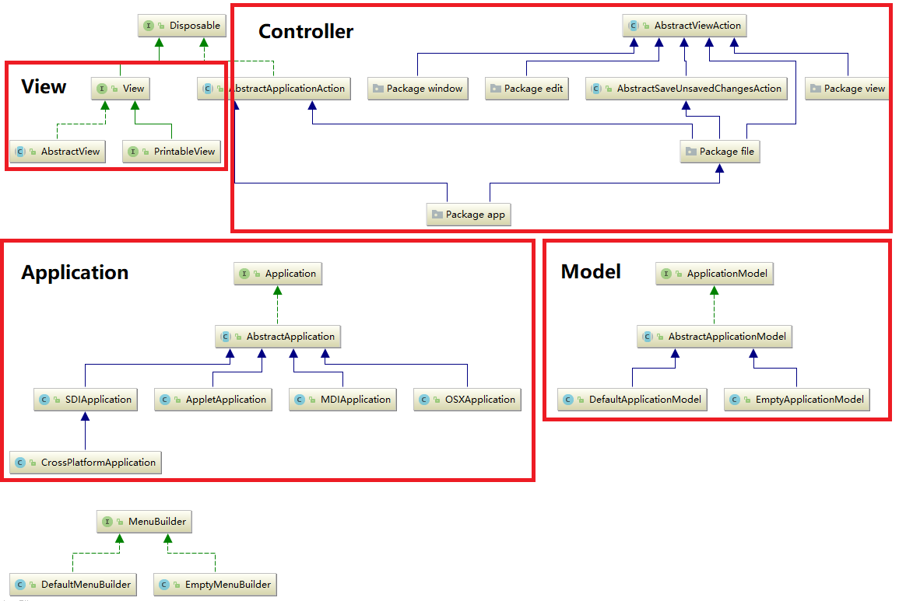
JHotDraw的MVC架构
界面视图
事件处理
数据内容
应用管理

Slide 15
JHotDraw的MVC架构
Drawing（模型）：包含各种图形（Figure）的容器，其内容可以显示在多个视图上
DrawingView（视图）：在JComponent上绘制模型内容，同时只能容纳一个模型内容
DrawingEditor（控制器）：协调画图工具和视图，每个文档窗口对应一个
send user action
DrawingEditor
(Controller)
update
replace
notify
DrawingView
(View)
Drawing
(Model)
get changed state
模型、视图、控制器都是可扩展接口
Notes:
Drawing（Model）：A drawing is a container for Figures. A drawing can hold multiple figures, but a figure can only be in one drawing at a time. A drawing can be in one or multiple drawing-views.
DrawingView（View）：A drawing-view paints a drawing on a JComponent. A drawing-view can hold only one drawing at a time, but a drawing can be in multiple drawing-views at the same time.
DrawingEditor(Controller)：A drawing editor coordinates drawing tools and drawing views. For applications with a Windows-style multiple document interface (MDI) there is typically one drawing editor instance per parent window. All views within a parent window share the toolbars and drawing palettes provided be the parent window.

Slide 16
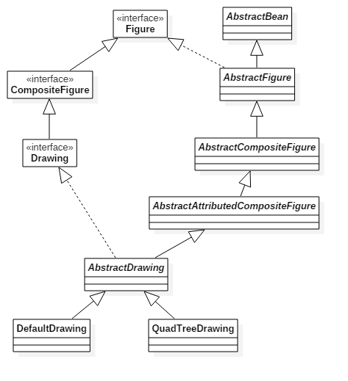
Drawing（模型）继承结构
Figure定义了图形的一些特征和属性，如可见性、层级、边界、位置等
Drawing接口提供了一些额外的特性，包括持久化定义、undo/redo、快速搜索所包含的图形内容等
扩展应用开发者需要了解
Drawing：加入JHotDraw整体MVC结构的切入点
AbstractDrawing：插件应用模型的扩展点
DefaultDrawing：可直接使用的简单图形模型表示
QuadTreeDrawing：更加复杂的图形模型表示
Notes:
图为Drawing（Model）的相关继承树，顶级接口Figure定义了图形的一些特征和属性，例如可见性、层级、边界、位置等。Drawing接口除了实现这些基础功能外，还提供了一些额外的特性，包括持久化定义、撤销（undo）实现、快速搜索孩子控件等。

Slide 17
DefaultDrawing实现代码示例
public void draw(Graphics2D g) {
synchronized (getLock()) {
ensureSorted();
ArrayList<Figure> toDraw = new ArrayList<Figure>(getChildren().size());
Rectangle clipRect = g.getClipBounds();
for (Figure f : getChildren()) {
if (f.getDrawingArea().intersects(clipRect)) {
toDraw.add(f);
}
}
draw(g, toDraw);
}
}
收集重绘区域内的图形准备绘制（会在视图层被调用从而完成真正的绘制）
Notes:
由于Drawing本质上也可以看做是一个Figure的容器，所以它提供了一个draw()方法，该方法遍历所有需要绘制的控件，并提供了相应的Drawing绘制策略和参数（注意它不是真正的绘制者，这些方法会被DrawingView调用）

Slide 18
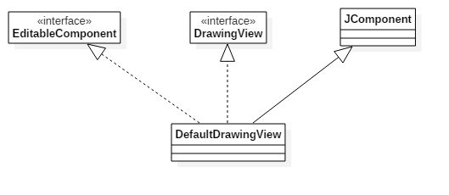
DrawingView（视图）继承结构
来自Swing
扩展应用开发者需要了解
DrawingView：加入JHotDraw整体MVC结构的切入点
DefaultDrawingView：可直接使用的简单视图呈现

Slide 19
DefaultDrawingView实现代码示例
public void paintComponent(Graphics gr) {
Graphics2D g = (Graphics2D) gr;
setViewRenderingHints(g);
drawBackground(g);
drawCanvas(g);
drawConstrainer(g);
if (isDrawingDoubleBuffered()) {
…
} else {
drawDrawing(g);
}
drawHandles(g);
drawTool(g);
}
具体绘制一个视图，其中drawDrawing()会调用之前Drawing中定义的draw()方法
Notes:
DrawingView中提供了一个模板方法paintComponent()，该方法中定义了绘制一个具体视图的详细步骤，从而是控件最终能绘制在界面上。如果用户需要修改其中某个过程的绘制方法，只要重写对应的方法即可。
此外，drawDrawing()方法会（间接）调用之前提到的Drawing中的draw()方法中提供了绘制策略和参数

Slide 20
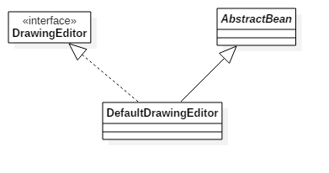
DrawingEditor（控制器）继承结构
扩展应用开发者需要了解
DrawingEditor：加入JHotDraw整体MVC结构的切入点
DefaultDrawingEditor：可直接使用的简单视图呈现

Slide 21
DefaultDrawingEditor实现代码示例
public void setTool(Tool newValue) {
…
tool = newValue;
if (tool != null) {
tool.activate(this);
for (DrawingView v : views) {
v.addMouseListener(tool);
v.addMouseMotionListener(tool);
v.addKeyListener(tool);
}
tool.addToolListener(toolHandler);
}
…
}
具体管理视图的事件监听器及事件处理
Notes:
DrawingEditor内部维护了它所控制的DrawingView的集合，以及一个用于处理事件的类型为Tool的对象。
Tool的实质是一系列的监听器，DrawingEditor通过这些监听器来处理相关的用户事件

Slide 22
JHotDraw的主要模块
整个JHotDraw应用框架的API都位于org.jhotdraw.app包之中
其中包括模型、视图、控制器三个方面的内容
应用管理（Application）封装了控制应用生命周期的方法，包括
Init() 初始化程序
launch() 启动程序
Start() 开始运行
Stop() 停止运行
Destroy() 退出程序

Slide 23
JHotDraw应用扩展示例：简单日记本
定义Model：封装程序名称、版本、版权
定义View：包括文本输入框、保存按钮、打开按钮
定义Controller：用于保存和打开日记的控制方法
使用model.setView方法将View添加到Model
使用application.setModel方法将Model添加到Application
启动程序，调用Application.launch()方法启动程序
Notes:
https://www.cnblogs.com/brooktran/archive/2012/07/22/2603540.html

Slide 24
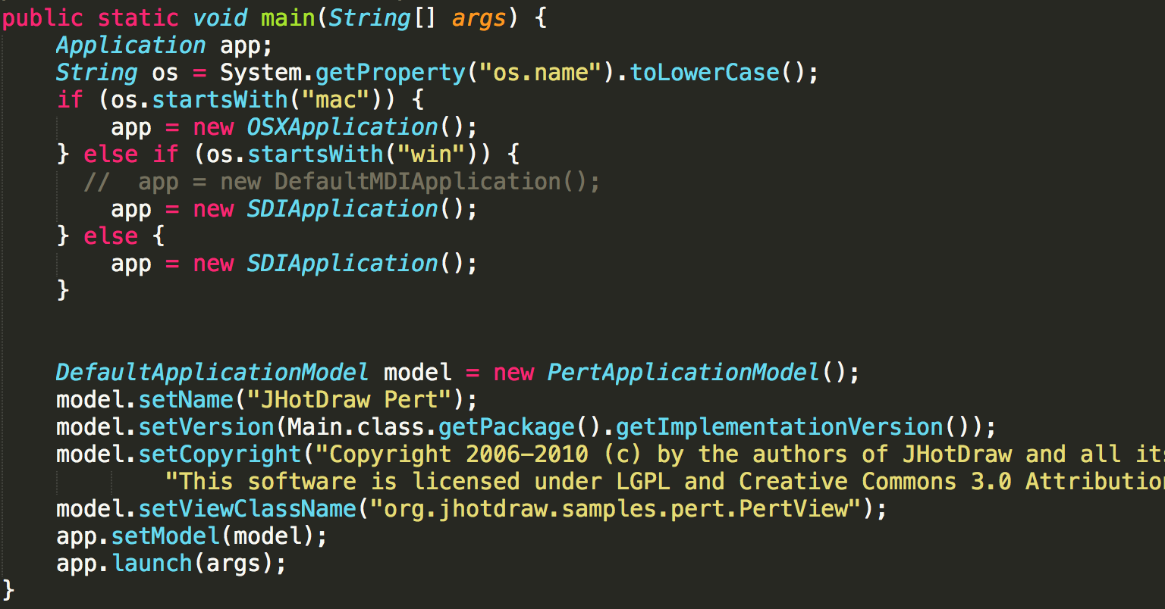
JHotDraw插件应用扩展实例（PERT）
扩展时无需了解内部实现机制，只需要继承DefaultApplicationModel，并将其注入Application

Slide 25
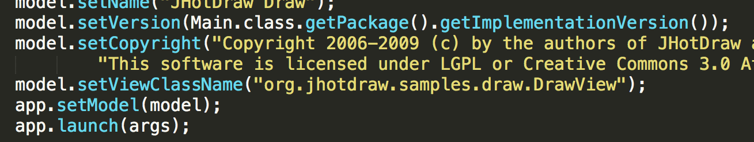
课堂讨论：
课堂讨论：模型（model）在设置对应的视图（view）实现时通过字符串传入的方式有什么好处？

Slide 26
课堂讨论：
课堂讨论：根据JHotDraw的特性，想象一下其中会应用哪些设计模式？
？

Slide 27
JHotDraw中的设计模式实例
组合模式
观察者模式
策略模式
共性：都是以设计抽象为基本手段，都很好地实践了开闭原则。

Slide 28
组合模式
Notes:
组合模式：组合多个对象形成树形结构以表示具有部分-整体关系的层次结构。组合模式让客户端可以统一对待单个对象和组合对象。

Slide 29
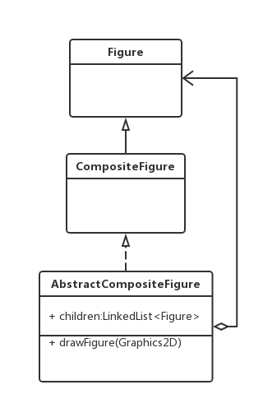
JHotDraw中的组合模式应用
AbstractCompositeFigure使用List<Figure>属性表示对于子图形的包含关系（组合关系），在drawFigure()方法中对List<Figure>进行遍历（扮演客户端代码的角色）。
优点：为树形结构的面向对象实现提供了一种灵活的设计方案 1）清楚地定义分层次的复杂对象2）客户端可以一致地处理复合对象和原子对象
3）方便扩展新的复合或原子对象

Slide 30
观察者模式
Notes:
观察者模式：定义对象之间的一种一对多依赖关系，使得每当一个对象状态发生改变时，其相关依赖对象都得到通知并被自动更新。
通俗简单的例子：猫一叫，老鼠就跑。

Slide 31
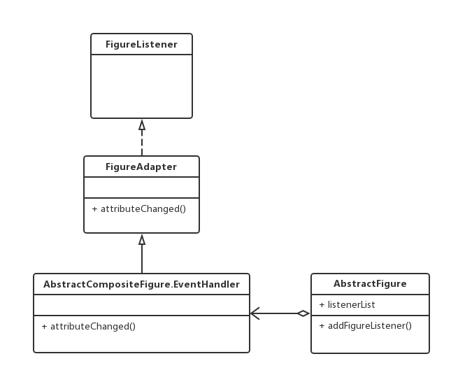
JHotDraw中的观察者模式应用
事件处理器EventHandler类是观察者；AbstractFigure类是被观察者，内部维护了一个观察者的列表（listenerList），在发生变化时通知当前注册的事件处理器。
优点：表示层（观察者）和数据逻辑层（被观察者）相分离
1）被观察者和观察者之间建立一个抽象的耦合，被观察者不依赖于具体的观察者
2）被观察者对观察者进行广播通信，简化了一对多的系统设计

Slide 32
策略模式
对算法的行为（具体处理策略）进行抽象，使得客户端代码不再依赖于具体的算法而是依赖于抽象的策略，在此基础上可以方便地对算法族进行管理。
Notes:
策略模式：定义一系列算法，将每一个算法封装起来，并让它们可以相互替换。策略模式让算法可以独立于使用它的客户变化。

Slide 33
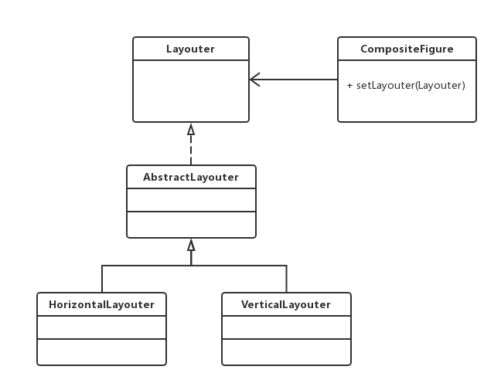
JHotDraw中的策略模式应用
复合图形（CompositeFigure）的布局依赖于抽象的Layouter。
优点：将算法与其使用环境分离
1）算法可以独立被复用
2）避免了客户端代码中的多重条件选择语句
3）可灵活实现布局算法替换，还可以通过继承AbstractLayouter增加新的布局算法。

Slide 34
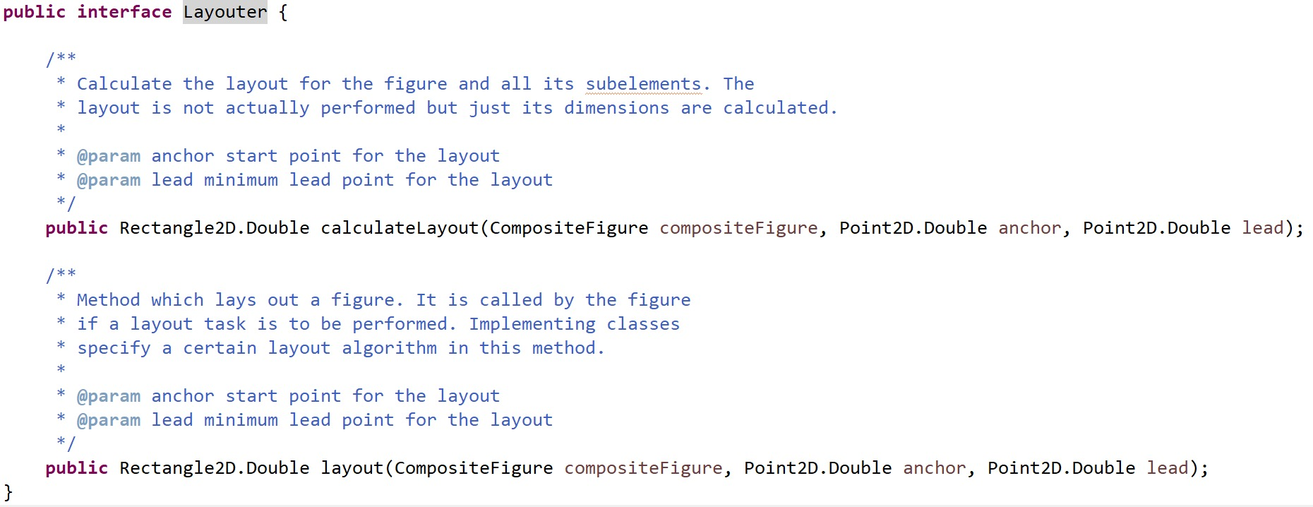
JHotDraw中的策略模式应用
Layouter接口的定义

Slide 35
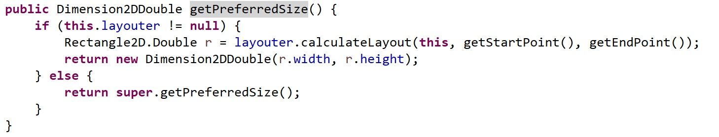
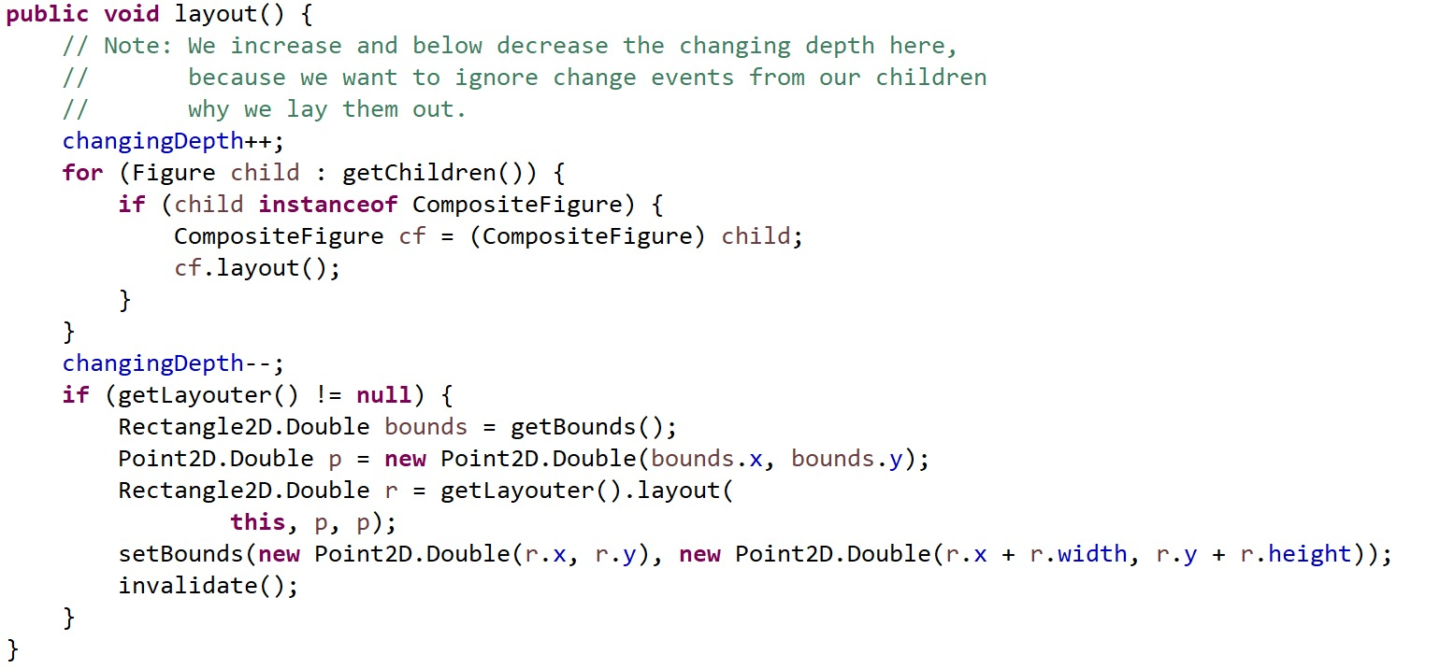
JHotDraw中的策略模式应用
CompositeFigure类中应用了Layouter算法的两个方法

Slide 36
阅读建议
《代码大全》5.3
快速阅读后整理问题
在QQ群中提出并讨论

Slide 37
CS2001
软件工程
End
11. 软件设计
—设计框架

